Slide 2
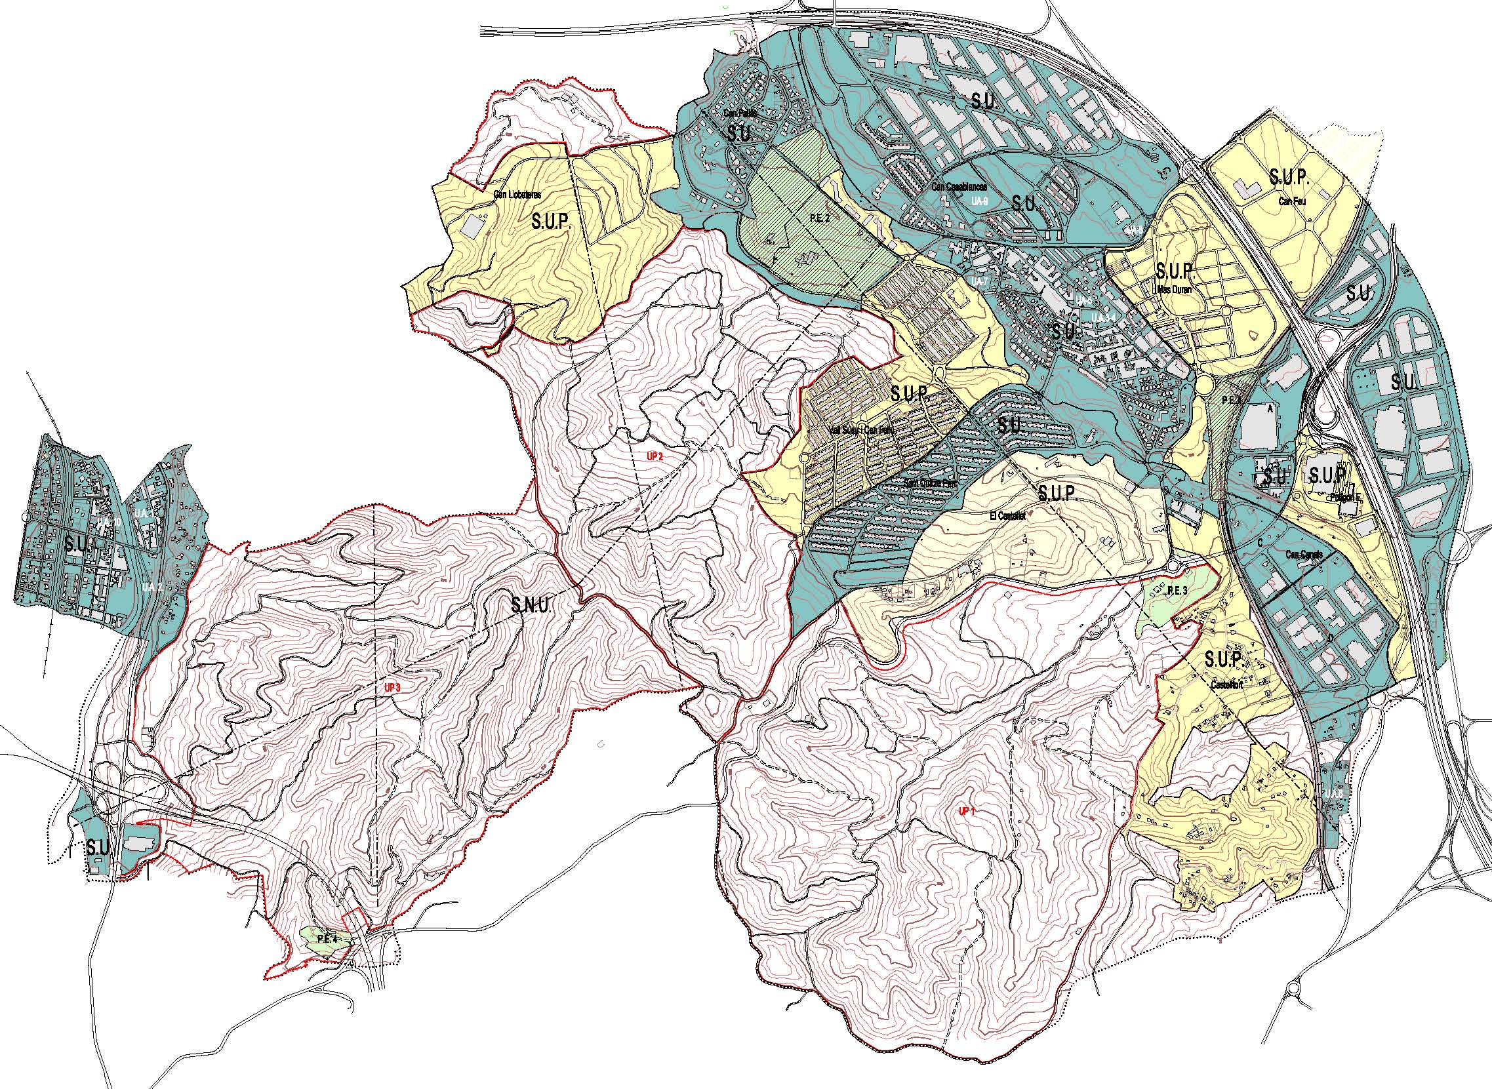
El Pla General d’Ordenació
Classificació
del sòl

Slide 3
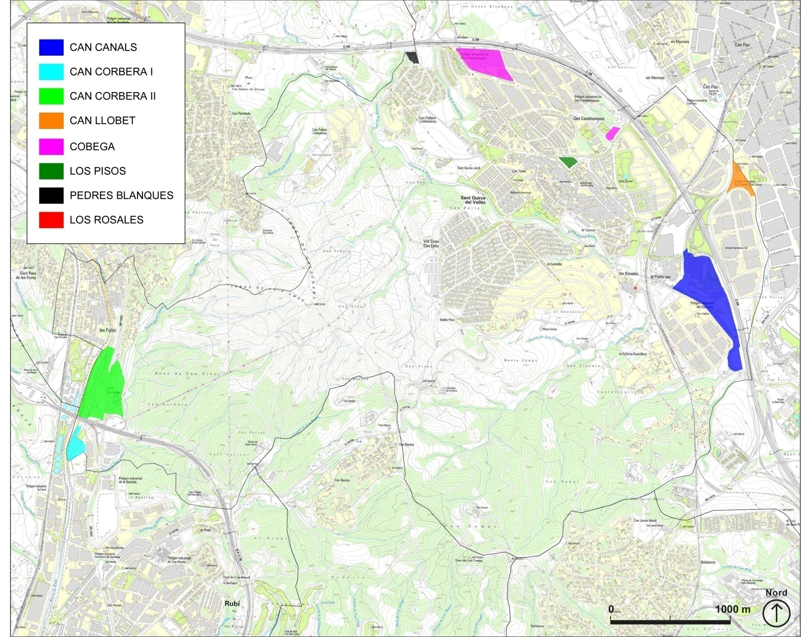
SOTAVIA
BENZINERA
Modificacions puntuals del Pla General d’urbanisme

Slide 4
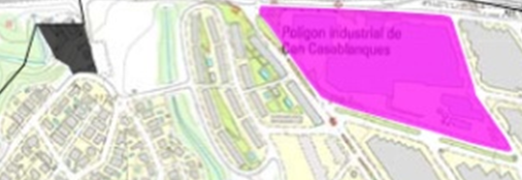
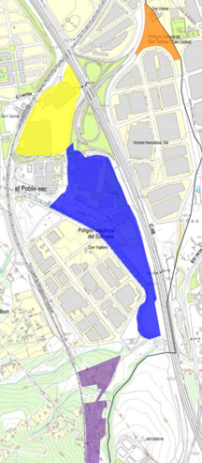
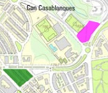
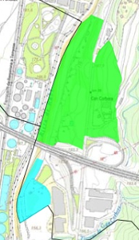
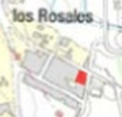
SOTAVIA
BENZINERA
Modificacions puntuals del Pla General d’urbanisme

Slide 5
Nous usos a la Serra Galliners
Modificació Puntual de les Normes Urbanístiques del Pla General d’Ordenació dels articles núm. 143, 185, 262, 266, 268 i 273
Sòl industrial
Sòl no urbanitzable
redueix dimensions naus
introdueix nous usos

Slide 6
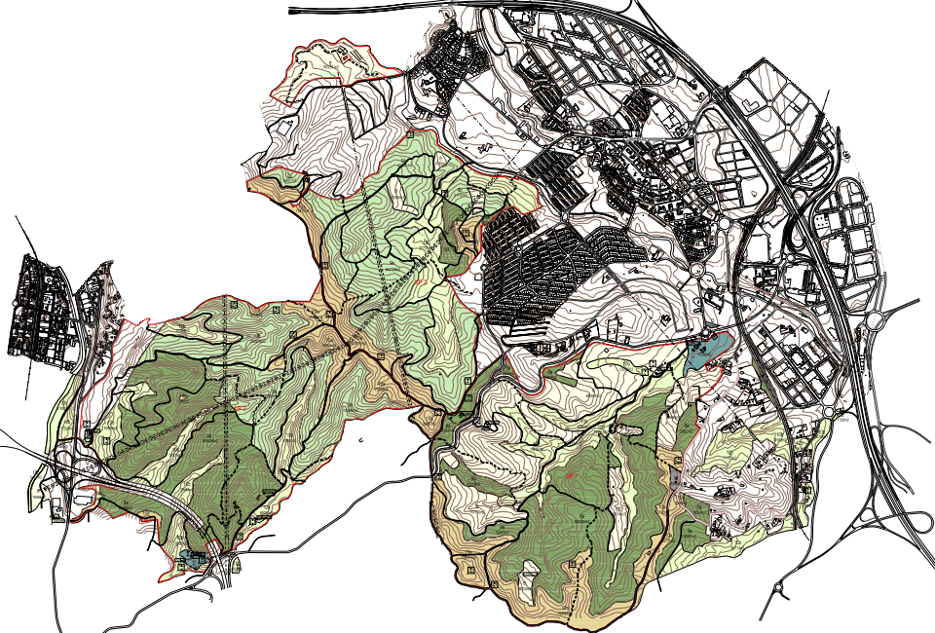
El Pla General d’Ordenació
Sòl no urbanitzable:
Agrícola
Forestal
Ecològic

Slide 7
Modificació sòl d’interès agrícola
Actualment
Modificació

Slide 8
Modificació sòl d’interès forestal
Actualment
Modificació

Slide 9
Modificació sòl d’interès ecològic
Actualment
Modificació

Slide 10
Nous usos a la Serra Galliners
En vermell els nous usos introduïts per la Modificació puntual
*habitatges lligats a una explotació agrària

Slide 11
Nous usos a la Serra Galliners
Què es podrà fer a la Serra?
Construcció de nous edificis?
Nous usos només per les masies?
Què implica “turisme rural”?
Com es regularà la implantació de nous usos?
Es podrà exigir redacció pla especial
Per què s’ha aprovat?
Regularització d’activitats existents?

Slide 12
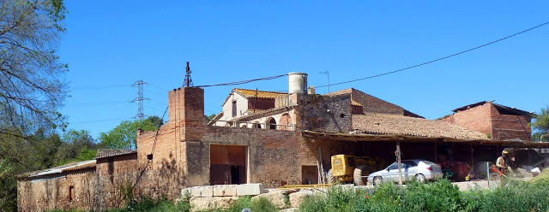
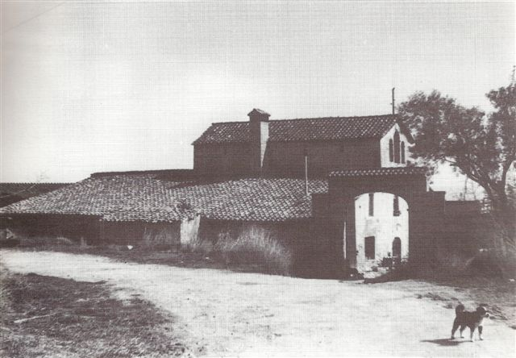
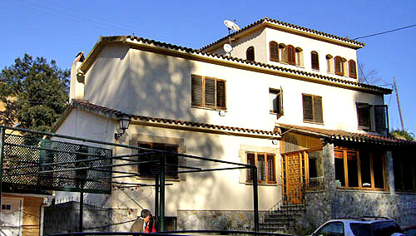
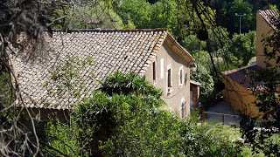
Les masies de la Serra
Can Vinyals
Can Viver
Can Camps
Font: http://lacolladelsdimecres.blogspot.com.es/2013_04_01_archive.html http://www.favsq.org/historia/masies.html
Can Ferran

Slide 13
Nous usos a la Serra Galliners
Com es podria haver fet?
Plans especials de les unitats de paisatge
Catàleg de Masies
Avaluació del valor patrimonial de les masies
Definició de les raons per rehabilitar, reconstruir edificacions
Determinació dels usos segons característiques

Slide 14
